Slide 1
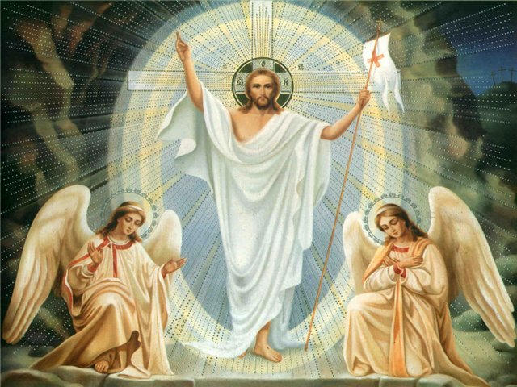
Христианлик

Slide 2
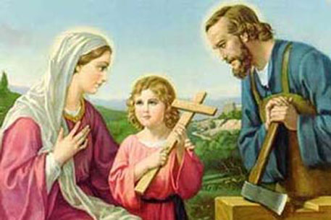
Христианлик, асосан, Европа, Америка, Австралия ҳамда қисман Африка ва Осиё қитъаларида тарқалган.
Христианлик буддизм ва ислом динлари қаторида жаҳонда энг кенг тарқалган динлардан бири ҳисобланади.
Ушбу дин таравдорларининг миқдори бошқа динларга қараганда энг кўп бўлиб, бу кўрсаткич дунё аҳолисининг деярли учдан бирини (тақрибан 28 фоизи) ташкил этади.
Христианлик милоднинг бошида Рим империясининг шарқий қисмида жойлашган Фаластин ерларида вужудга келди.

Slide 3
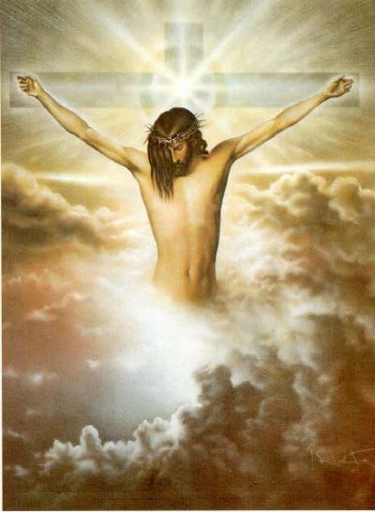
Исо номига қўшилувчи “Масиҳ” сўзи қадимий яҳудий тили – ивритдаги мешиах сўзидан олинган бўлиб, «силанган» ёки «сийланган» маъноларини беради.
Исо Масиҳ (Иисус Христос), Библиянинг хабар беришига кўра, христианлик таълимотининг асосчиси бўлиб, у Рим империяси ташкил топганининг 747 йили Фаластиннинг Назарет қишлоғида бокира қиз Марямдан Худонинг амри билан дунёга келди.
Янги эранинг бошланиши ҳам Исо Масиҳнинг дунёга келиши билан боғлиқ.

Slide 4
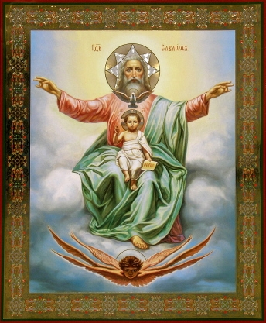
Муқаддас учлик
. Христианликнинг асосий ғояси – Исонинг одамзоднинг халоскори «мессия» эканлиги яҳудийликда мавжуд бўлиб, охиратга яқин келиши кутилаётган халоскор ҳақидаги таълимотдан келиб чиққандир.
Кейинчалик бу таълимот Худонинг мужассамланиши ёки Исонинг икки хил – одам ва худо моҳияти ҳақида «гуноҳни ювиш», яъни Исонинг ўзини ихтиёрий тарзда қурбон қилиши ҳақидаги таълимот билан мустаҳкамланади.
Христианлик Ота-Худо, ўғил-Худо ва Муқаддас Руҳ – Уч юзлик Худо (Trinity) тўғрисидаги таълимотни, жаннат ва дўзах, охират, Исонинг қайтиши ҳақидаги ва бошқа ақидаларни ўз ичига олади.

Slide 5
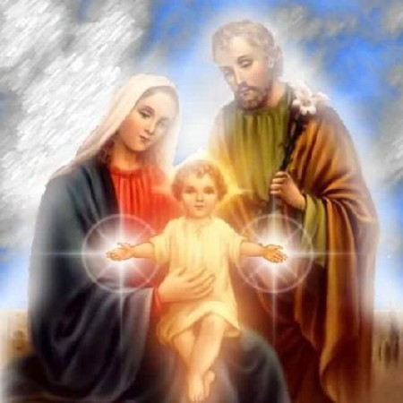
Сирли расм-русумлар
Чўқинтириш сирли ҳодисаси (таинство). Бунда диндор ўз танасини уч марта сувга ботириши, Худо-Отани, ўғилни ва Муқаддас Руҳни чақириши билан руҳий туғилишни касб этади.

Slide 6
Христианликда 7 сирли ходиса
1) Чўқинтириш сирли ҳодисаси (таинство). Бунда диндор ўз танасини уч марта сувга ботириши, Худо-Отани, ўғилни ва Муқаддас Руҳни чақириши билан руҳий туғилишни касб этади.
2) Баданга миро суркаш ҳам сирли бўлиб, бунда диндорга Муқаддас Руҳнинг руҳий ҳаётга қайтарувчи ва чиниқтирувчи эҳсонлари улашилади.
3) Покланишнинг сирлилиги. Унда диндор нон ва вино кўринишида ўз баданида Исо қонини абадий ҳаётга тайёрлайди.
4) Надоматнинг сирлилиги шундаки, диндор ўз гуноҳларини дин пешвоси олдида тан олади, дин пешвоси эса унинг гуноҳларини Исо номидан кечиради.
5) Руҳонийликнинг сирлилиги у ёки бу шахсни руҳоний даражасига кўтариш учун епископ қўлини ўша шахс баданига тегизиши (ёки қўйиши) орқали амалга оширилади.
6) Никоҳнинг сирлилиги. Бунда келин-куёв турмуш қуриш, фарзанд кўриш ва уни тарбиялашга оқ фотиҳа оладилар.
7) Баданни елей билан ишқалаш сирида Худонинг руҳий ва жисмоний заифликларни тузатувчи лутфу марҳаматидан умид қилинади.

Slide 7
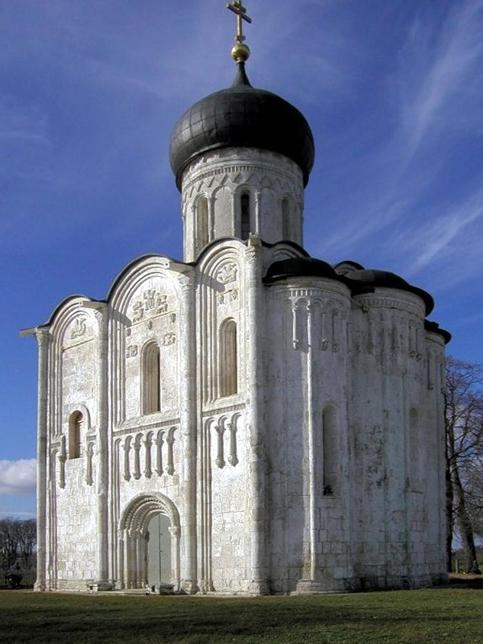
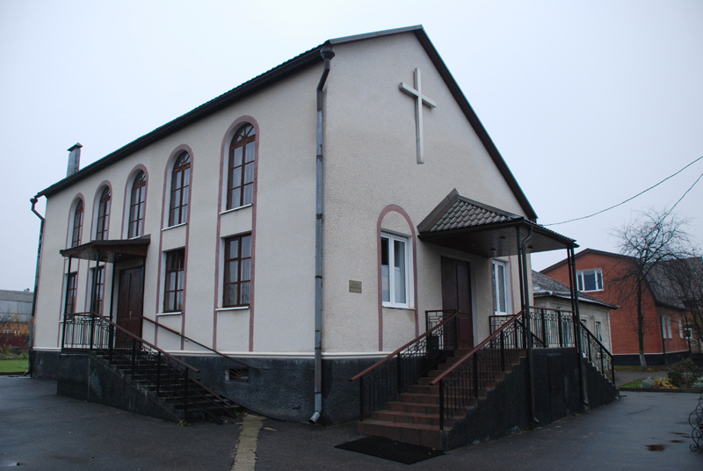
Христианликдаги оқимлар
Православ(1054)
Католик(1054)
Протестантизм(1483-1546)

Slide 8


БИБЛИЯ
Библия яҳудийлик ва христианлик динлари таьлимотига кўра, Худо томонидан нозил қилинган, асосий диний ақида ва ахлоқ қонунларини ўзида жамлаган муқаддас китоблар мажмуасидир.
+

Slide 9


Христианлик

